Slide 1
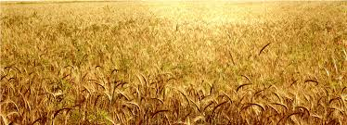
স্বাগতম

Slide 2
শিক্ষক পরিচিতি:
আবু তাহের মোহাম্মদ আমীরুন্নবী চৌধুরী
ID-768
সহকারি শিক্ষক
শ্রীপুর জালালীয়া ফাজিল মাদরাসা
কুলাউড়া, মৌলভীবাজার
মোবাইলঃ০১৭১২৯০৯০৭৯
ই-মেইল diptoshisha2016@gmail.com

Slide 3
পাঠ পরিচিতি
শ্রেণিঃ ৯ম
বিষয়ঃ জীববিজ্ঞান
অধ্যায়ঃ ৪র্থ, পাঠঃ৪.২
শিক্ষার্থীঃ ৪০ জন
তারিখঃ ১১মার্চ,২০২০

Slide 4
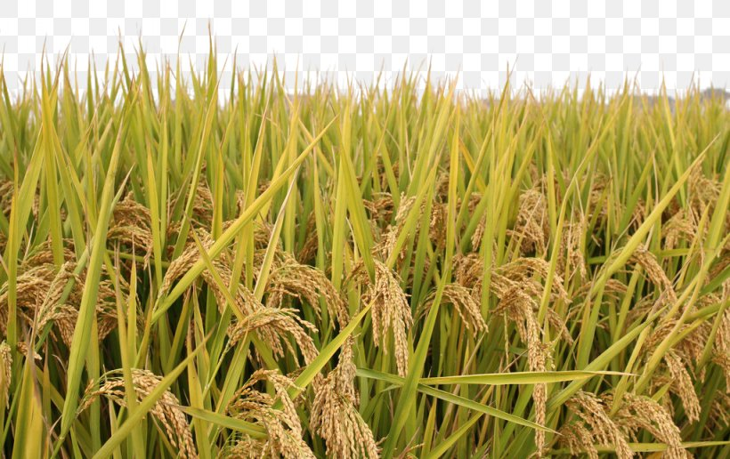
চল একটি ছবি দেখিঃ

Slide 5
প্রশ্নঃ ছবিতে আমরা কী দেখলাম ?
প্রশ্নঃ এ থেকে আমরা পাই ?
এ চালে ধান গাছের প্রয়োজনের অতিরিক্ত শর্করা জমা থাকে, যা একটি জৈব-রাসায়নিক প্রকৃয়ায় সবুজ উদ্ভিদ তৈরি করে । আমরা আজ এ প্রকৃয়া নিয়ে আলোচনা করব ।

Slide 6
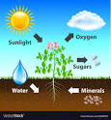
আজকের আলোচ্য বিষয়... সালোকসংশ্লেষণ

Slide 7
শিখনফলঃ
এ পাঠ শেষে শিক্ষার্থীরা...
সালোকসংশ্লেষণের ধারনা সংজ্ঞায়িত করতে পারবে ;
সালোকসংশ্লেষণের প্রক্রিয়া বর্ণনা করতে পারবে ;
সালোকসংশ্লেষণে ক্লোরোফিলের ভূমিকা ব্যাখ্যা করতে পারবে ।

Slide 8
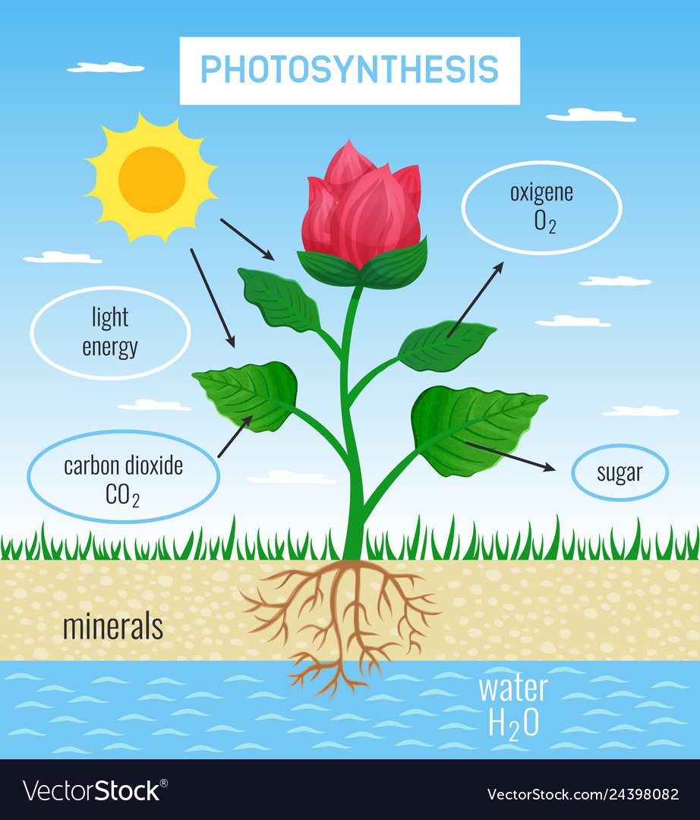
সালোকসংশ্লেষণঃ
সালোকসংশ্লেষণ একটি জৈব রাসায়নিক প্রক্রিয়া;
এ প্রক্রিয়ায় সূর্যালোক ও ক্লোরোফিলের উপস্থিতি একান্ত আবশ্যক;
এ প্রক্রিয়ায় সবুজ উদ্ভিদ কার্বন ডাই-অক্সাইড ও পানি সহযোগে শর্করা জাতীয় খাদ্য তৈরি করে;
এ প্রক্রিয়ায় আলোকশক্তি রাসায়নিক শক্তিতে রূপান্তরিত হয়;
এ প্রক্রিয়ায় উপজাত দ্রব্য হিসাবে অক্সিজেন ও পানি উৎপন্ন হয়।

Slide 9
একক কাজ
সালোকসংশ্লেষণের জন্য প্রয়োজনীয় উপকরণগুলো কী কী ?
সালোকসংশ্লেষণের উপজাত দ্রব্য কী কী ?

Slide 11
সালোকসংশ্লেষণ প্রক্রিয়ার প্রবাহ চিত্রঃ
পাতায় পানি পরিবহন।
বাতাস থেকে কার্বন
অক্সাইড গ্রহন।
মাটি থেকে পানি শোষণ।
পানি
শর্করা
অক্সিজেন

Slide 12
সালোকসংশ্লেষণ প্রক্রিয়ার প্রবাহ চিত্রঃ
পাতায় পানি পরিবহন।
বাতাস থেকে কার্বন
অক্সাইড গ্রহন।
মাটি থেকে পানি শোষণ।
পানি
শর্করা
অক্সিজেন
জোড়ায় কাজঃ- সালোকসংশ্লেষণ প্রক্রিয়ার প্রবাহ চিত্রের পোস্টার তৈরি কর।

Slide 13
সালোকসংশ্লেষণে ক্লোরোফিলের ভূমিকাঃ
উদ্ভিদের পাতা বা অন্য কোন সবুজ অঙ্গে ক্লোরোফিলের পরিমাণ বেশি হলে সালোকসংশ্লেষণের হার বাড়ে আর কম হলে হার কমে;
কচি এবং একেবারে বয়স্ক পাতায় ক্লোরোফিলের পরিমাণ কম থাকে;
মধ্য বয়স্ক পাতায় ক্লোরোফিলের পরিমাণ বেশি থাকে;

Slide 14
সালোকসংশ্লেষণ ক্ষমতা রক্ষা করার জন্য ক্লোরোপ্লাস্টের বিভিন্ন উপাদান দ্রুত এবং প্রচুর পরিমাণে পুনর্গঠিত হওয়া প্রয়োজন;
কোষে খুব বেশি পরিমাণ ক্লোরোফিল থাকলে এনজাইমের অভাব দেখা দেয় ফলে সালোকসংশ্লেষণের হার কমে যায় ।

Slide 15
নমুনা পোস্টার প্রদর্শন

Slide 16
দলগত কাজ
সালোকসংশ্লেষণে ক্লোরোফিলের ভূমিকা সম্বলিত তথ্যচিত্রের পোস্টার তৈরি কর ।
নির্দেশনা...
(কচি পাতা এবং একেবারে বয়স্ক পাতায় ক্লোরোফিলের পরিমাণ কম থাকে তাই কচি পাতায় হালকা সবুজ, বয়স্ক পাতায় সবুজাভ হলুদ এবং মধ্যবয়সী পাতায় সবুজ রঙ ব্যবহার করবে )

Slide 17
মূল্যায়ন
সালোকসংশ্লেষণের সংজ্ঞা দাও ;
সালোকসংশ্লেষণের প্রকৃয়া বর্ণনা বোর্ডে লিখ ;
সালোকসংশ্লেষণে ক্লোরোফিলের ভূমিকাগুলো বল ।

Slide 18
বাড়ির কাজ
“সবুজ উদ্ভিদে সঞ্চিত খাদ্যের উপরেই মানবজাতি ও অন্যান্য জীবজন্তুর অস্তিত্ব নির্ভর করে ” কথাটির ব্যাখ্যা লিখে আনবে ।

Slide 19
ধন্যবাদ

